Slide 1
Оценка эффективности программ государственной поддержки

Slide 2
Цель лекции: изучить методику оценки эффективности программ государственной поддержки в РФ, определить ее недостатки.
Задачи лекции: 1) определить основные подходы к эффективности госпрограмм; 2) привести методики оценки эффективности госпрограмм; 3) представить основные недочеты существующих методик оценки эффективности госпрограмм.

Slide 3
Направления оценки эффективности программ
Метод анализа издержек и выгод, предложенный К. Вейсом
Метод анализа издержек и результативности
Метод интегральной оценки, предложенный М. Афанасьевым, И. Кривоговым

Slide 4

Формула расчета текущей эффективности реализации государственной программы (E) для i-го года

Slide 5

Формула расчета конечной эффективности реализации государственной программы (E) для i-го года реализации государственной программы

Slide 6

Что такое НКО?
Это организация, не имеющая в качестве основной цели своей деятельности извлечение прибыли.

Slide 7
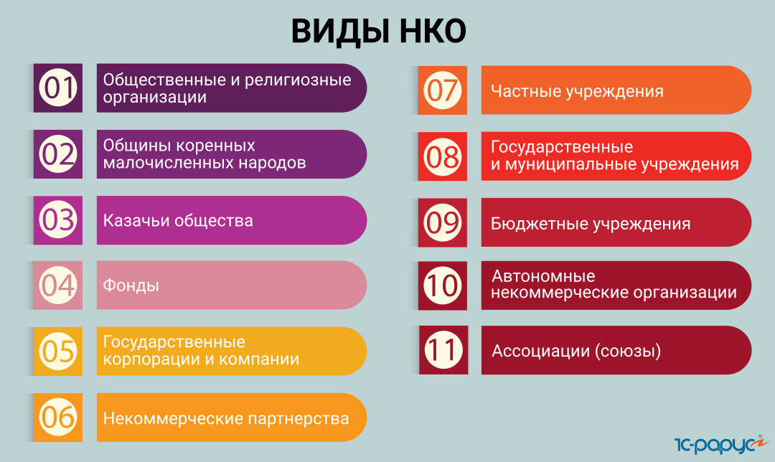

Slide 8
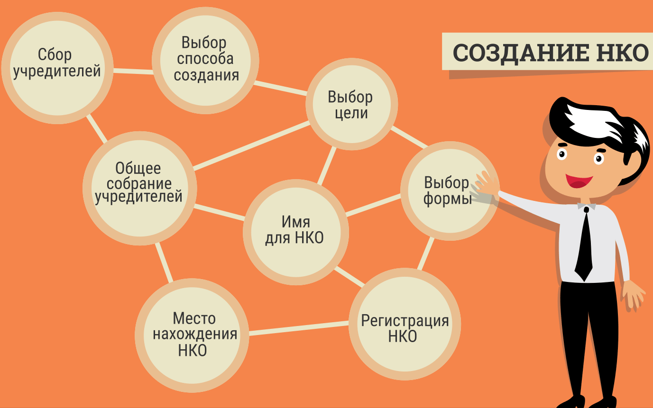

Slide 9
ГОСУДАРСТВО ФИНАНСОВО ПОМОГАЕТ НКО:
1) общественным организациям инвалидов, творческим союзам и иным социально ориентированным некоммерческим организациям, осуществляющим социальную поддержку и защиту граждан, деятельность в области культуры, здравоохранения и социальной защиты (адресная поддержка по заявочному принципу, предоставляемая Минкультуры России, Минтрудом России, Минздравом России, Минкомсвязи России);
2) некоммерческим неправительственным организациям, участвующим в развитии институтов гражданского общества (президентские гранты);
3) Фонду поддержки детей, находящихся в трудной жизненной ситуации, созданному в соответствии с Указом Президента Российской Федерации от 26 марта 2008 г. № 404
4) бюджетам субъектов Российской Федерации на реализацию программ поддержки социально ориентированных некоммерческих организаций (предоставляемые Минэкономразвития России);
5) «инфраструктурным» социально ориентированным некоммерческим организациям для оказания информационной, консультационной, методической и организационной поддержки деятельности других социально ориентированных некоммерческих организаций (предоставляемые Минэкономразвития России).

Slide 10
ПРОБЛЕМЫ ОЦЕНКИ ЭФФЕКТИВНОСТИ ГОСПОДДЕРЖКИ НКО:
НЕТ КОНКУРСА, поэтому адресная поддержка некоммерческих организаций является менее прозрачной и закрытой.
Поддержка НКО чаще всего не относится к государственным программам, поскольку не имеет текстового документа, содержащего цели, задачи, мероприятия, целевые показатели программы.
Мероприятия по оценке эффективности проводятся органом исполнительной власти, являющимся ответственным исполнителем, при этом обязательным критерием эффективности является достижение целевых индикаторов программы и реализация мероприятий в указанный срок. Эти сроки периодически нарушаются.

Slide 11
Спасибо за внимание.

